Slide 1
Valore & Valori
Scuola Secondaria Statale di 1° gr. «VIALE DELLE ACACIE» NAPOLI
A.S. 2017-18
Ricerca inter-disciplinare in progress svolta con la classe 3^ G e coordinata dal prof. Ermete Ferraro
© Copyright, 2018, by Ermete Ferraro

Slide 2
1^ parte: Il lessico dei valori
Osservazioni etimologiche e definizioni pluri-linguistiche

Slide 3
1. DA DOVE DERIVA LA PAROLA ‘VALORE’ ? (etimologia)
VALORE, VALERE, VALENZA, VALIDO, VALENTE… In tutte queste parole italiane - come anche nelle omologhe inglesi (VALUE, VALUABLE…), francesi (VALEUR, VALABLE…) oppure spagnole (VALOR, VALIDO…) – è sempre riconoscibile il monema lessicale VAL- .
A sua volta, questo lessema ha un’origine pressoché comune, in quanto risale al tema del verbo latino VALEO,-ES, VALERE, il cui significato fondamentale era: «STAR BENE IN SALUTE», «ESSERE FORTE». In questo senso l’esclamazione latina «VALE!» e «VALETE!» era un saluto, ossia un augurio di buona salute rivolto all’interlocutore, di solito al momento del commiato.
L’area semantica di questa radice etimologica latina si è poi allargata, venendo ad indicare altri significati secondari: «essere vigoroso, valido, potente», avvicinandosi così al senso oggi comune di «avere valore».
RICORDATE: L’ETIMOLOGIA DI UNA PAROLA E’ IL MODO MIGLIORE PER COMPRENDERNE DAVVERO IL SENSO. VALE A DIRE PER CAPIRNE IL…VALORE.

Slide 4
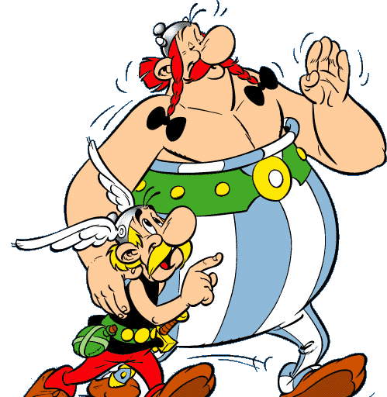
Questa base latina, però, può essere fatta risalire ad una matrice ancor più antica, la radice proto-indoeuropea: *WAL- il cui significato era: «ESSERE FORTE».
E’ appunto da *WAL- che è derivato sia il lessema latino VAL- con le relative derivazioni nelle lingue romanze (italiano, francese, spagnolo, portoghese etc.), sia quello di origine nordica e germanica WALD- / WALT- , dal quale son invece derivati molti vocaboli tedeschi, inglesi e scandinavi, fra cui non solo sostantivi ma anche nomi propri.
Alla stessa origine risalgono alcune parole derivanti dalla radice celtica *GAL- («potere», «forza»), come: walos = dominatore (celt.); flaith = dominio (ant. irlandese) e gallu = essere abile (gallese).
In tutti questi casi il significato prevalente restava quello di «essere forte», «avere potere», diventando poi, per estensione: «governare», «comandare».
MISE OBELIX…

Slide 5
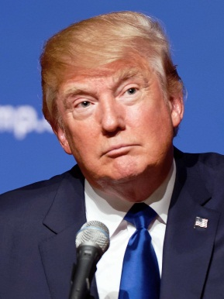
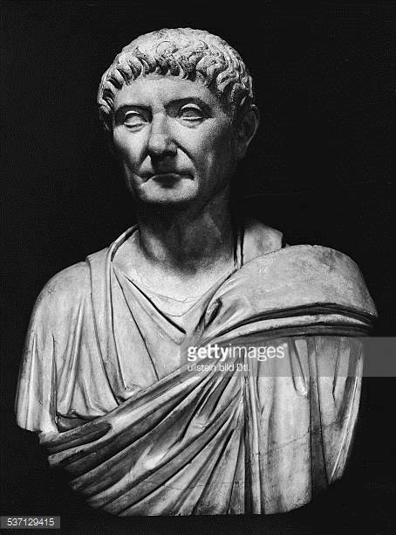
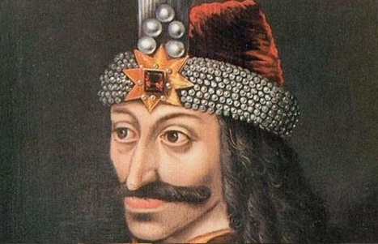
*WAL-
*VAL-
*VAL-
*GAL-
*WALT
*WALD-
*VLAD-
Alcuni esempi di questa ‘parentela’ tra vocaboli presenti nel lessico di lingue molto diverse sono i seguenti:
Dalla radice nordica WALD- derivano: l’antico slavo VLASTI (dominare);il lituano WALDYTI (aver potere); il russo VLAD (forte, potente); l’antico norv. VALDR (governante ).
Le varianti germaniche ed anglo-sassoni risalenti alla radice WALT-, fra cui nomi propri (WALTER, WALDO, REYNALD, DONALD…).
La radice celtica GAL-, oltre ai nomi GALLI /GALATI, ha dato origine ai toponimi delle regioni da loro dominate (GALLES/WALES, CORNWALL /CORNOVAGLIA, GALIZIA…).
Pensiamo poi a tutti i vocaboli latini e romanzi che hanno la radice tematica VAL-, ivi compresi diffusi sostantivi o verbi (VALORE, VALIDITA’, INVALIDO, AVVALORARE…), ma anche alcuni nomi propri (VALERIO/A, VALENTINO…).
DONALD, VLAD e
VALERIANO

Slide 6
2 . CHE COSA SIGNIFICA LA PAROLA ‘VALORE’ ? (semantica)
Valore [va-ló-re] s.m. (pl. -ri)
1 Ciò che una persona, una cosa vale; quanto essa vale: il v. di un pianista, di un quadro, dell'amicizia; non immagini che v. abbia la vita
|| Corrispettivo monetario di un bene, prezzo, costo: il v. di un edificio; vendere un bene al di sotto del suo v.; l'oro è aumentato di v.
2 Complesso di qualità altamente positive in ambito spirituale, intellettuale, professionale, che rendono una persona degna di considerazione e di stima: un uomo di grande v.; uno scienziato di v.
3 Importanza, significato oggettivo o soggettivo: non sa comprendere il v. di questo mio gesto; sono oggetti che per me hanno un v. immenso
4 Efficacia, validità: i certificati privi di bollo non hanno v.; il v. di un sistema, di un metodo…
5 Significato: occorre specificare l'esatto v. dei vocaboli
6 Coraggio, ardimento, sprezzo del pericolo: atti di v., v. civile/militare.
7 al pl. Il complesso delle qualità positive e ideali che costituiscono punti di riferimento fondamentali, considerate secondo un criterio di giudizio personale o mutuato da un determinato ambito sociale o culturale: la verità e il rigore metodologico sono valori imprescindibili per uno scienziato; i valori estetici
8 al pl. Gioielli e oggetti preziosi: mettere i valori in una cassetta di sicurezza
9 al pl. Nel linguaggio della critica d'arte, gli elementi stilistici che contraddistinguono un artista o una scuola: i valori cromatici nella pittura fiamminga

Slide 7
10 BUR al pl. Ciò che può essere oggetto di scambio economico, Carte valori, valori bollati, carta moneta emessa dallo Stato, titoli di credito delle banche, azioni…
11 ECON Valore aggiunto, l'aumento di valore di un prodotto al termine del processo di lavorazione rispetto al valore iniziale delle materie prime, Valore estrinseco di una moneta, stampato su un biglietto di banca o impresso su una moneta.
|| Valore intrinseco di una moneta, conferito alla moneta metallica dalla quantità di oro o argento in essa contenuto|| Valore lavoro, teoria secondo la quale il valore di una merce consiste nel lavoro in essa incorporato|| Valore di mercato, prezzo corrente di una determinata merce|| Valore nominale, prezzo riportato su un titolo, che può differire dal prezzo di mercato del titolo stesso|| Valore reale, valutazione di qualcosa espressa in termini di potere d'acquisto || Valore di scambio, quantità di beni o di moneta che il venditore ottiene cedendo ad altri la proprietà di un bene || Valore d'uso, attitudine di un bene a soddisfare determinati bisogni umani
12 FILOS Qualunque ente che si accorda con il fine della sfera cui esso appartiene: il bene è un v. per la vita morale…
13 MAT Ogni determinazione che una variabile può assumere: si consideri la funzione per valori di x compresi fra 2 e 8,4
14 MUS Durata delle note e delle pause
15 SCIENT Misura di una grandezza: la temperatura ha assunto valori elevati
16 STAT valore mediano, mediana
17 ant. Virtù, nobiltà d'animo
Elaborato da DIZIONARIO DI ITALIANO DALLA A ALLA Z – HOEPLI EDITORE.it

Slide 8
Valore [va-ló-re] n.m. pl. -i
1. l’equivalente in denaro di un bene, il suo prezzo, il suo costo: un oggetto di grande, inestimabile valore; cose di scarso, di nessun valore; aumentare, diminuire di valore |valore di mercato, (econ.) l’equivalente in denaro normalmente ottenibile dalla vendita di qualcosa
2. in senso concreto, tutto ciò che ha un’utilità definita e può essere oggetto di compravendita, di negoziazione | (pl.) in particolare, gioielli, oggetti preziosi, titoli: custodire i valori in cassaforte
3. l’insieme delle caratteristiche e delle qualità che danno pregio a una persona, a una cosa, a una situazione, a una condizione, e che le rendono apprezzabili: un artista di grande valore; una scoperta di straordinario valore scientifico; il valore affettivo di un oggetto;
4. qualsiasi qualità positiva, considerata in astratto come elemento di riferimento per un giudizio: la bellezza è un valore estetico; valori morali, i motivi ispiratori delle azioni umane ritenute moralmente buone; valori umani, valori religiosi… 5. coraggio, ardire, eroismo: prove, atti di valore; combattere, resistere con valore |valor militare, civile…
6. riferito a cosa, validità, efficacia: il valore di un documento, di una dichiarazione;| significato, funzione: il valore logico del concetto; il suo silenzio ha valore di rinuncia; participio con valore aggettivale…
7. (scient.) misura di una grandezza fisica; determinazione assunta da una variabile: l’indice oscilla tra i valori di 15 e 20; il valore di un’incognita | in logica matematica, qualsiasi elemento di un insieme specificato a cui può far riferimento una variabile |(mat.) valore di una funzione, assunto in corrispondenza del valore della variabile indipendente
8. (mus.) durata di una nota: la semibreve ha il valore di una nota intera [Elaborazione da:

Slide 9
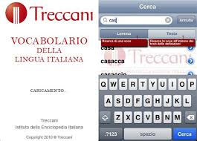
Valore > Sinonimi e Contrari
≈ merito, virtù valore /va'lore/ s. m. [dal lat. tardo valor -oris, der. di valēre "essere forte; essere capace". ‖ autorevolezza, autorità, calibro, caratura, levatura, qualità, peso, prestigio, spessore, statura. ↔ bassezza, dappocaggine, mediocrità. b. [alto grado di competenza in una professione, un'arte e sim.:
≈ bravura, capacità, dote, talento. ‖ abilità, destrezza, maestria, perizia, valentia. ↔ incapacità, inettitudine. ‖ imperizia.
≈ ardimento, audacia, coraggio, fierezza, prodezza, (lett.) strenuità, temerarietà. ↑ eroismo. ‖ fermezza, risolutezza, tenacia. ↔ codardia, debolezza, paura, pavidità, pusillanimità, timore, vigliaccheria, viltà. ‖ arrendevolezza, remissività.
≈ controvalore, costo, prezzo, quotazione, valutazione. b. [al plur., oggetti preziosi, ⇓ gioie, gioielli, ori.
≈ pregevolezza, pregio, preziosità, qualità, (non com.) validità. ↔ mediocrità, modestia.
≈ importanza, peso, rilevanza, rilievo, valenza. ‖ spessore. ↔ irrilevanza, marginalità.
≈ validità
≈ ideale, principio. ↔ disvalore.
≈ accezione, senso, significato.
≈ grandezza, misura, quantità.
≈ durata (di tempo o pausa)
Elaborato da:
http://www.treccani.it/vocabolario/valore_%28Sinonimi-e-Contrari%29/

Slide 10
RELAZIONI UMANE (+)
Qualità positive
Meriti personali
STATUS SOCIALE (+/-)
Grado di stima/acc.ne
Validità
ECONOMIA (+/-)
Prezzo-costo
Corrispettivo-scambio
Dal confronto tra i tre dizionari della lingua italiana emerge che la parola ‘VALORE’ assume significati molto diversi, in ambiti differenti. In alcuni casi l’apprezzamento è solo positivo (+); in altri è variabile (+/-). In altri ancora è neutro (=)
MATEMATICA-SCIENZE (+/-)
Misura di grandezza
Determin. di variabile
MUSICA (+/-)
Valore di nota/pausa
-
LOGICA-LINGUISTICA (=)
Significato
Funzione-ruolo

Slide 11
PERCIO’ QUANDO PARLIAMO DI ‘VALORE’ CI RIFERIAMO A COSE ASSAI DIVERSE: DAL CORAGGIO ALLA VALIDITA’; DAL PREZZO ALL’IMPORTANZA; DALLA QUALITA’ ALLA QUANTITA’…
ECCO PERCHE’ DOBBIAMO AVERE LE IDEE CHIARE SU CIO’ CHE DICIAMO, FACENDO ATTENZIONE AL SENSO VERO DEL NOSTRO DISCORSO…

Slide 12
Lo stesso si rileva anche nella lingua INGLESE
Value noun val·ue \ ˈval-(ˌ)yü \
Definition of value
1 : the monetary worth of something : market price
2 : a fair return or equivalent in goods, services, or money for something exchanged
3 : relative worth, utility, or importance a good value at the price the value of base stealing in baseball had nothing of value to say
4 : a principle or quality intrinsically valuable or desirable
sought material values instead of human values
5 : a numerical quantity that is assigned or is determined by calculation or measurement let x take on positive values, a value for the age of the earth
6 : the relative duration of a musical note
7 : relative lightness or darkness of a color : luminosity
https://www.merriam-webster.com/dictionary/value

Slide 13
From Wikipedia, the free encyclopedia
Value or values may refer to:
(ethics), it may be described as treating actions themselves as abstract objects, putting value to them. Social imaginary is the set of values, institutions, laws, and symbols common to a particular social group
(economics), a measure of the benefit that may be gained from goods or service . Theory of value > the study of the concept of economic value.
(marketing), the difference between a customer's evaluation of benefits and costs > Value investing, an investment paradigm.
(art) Value, also known as lightness or tone, a representation of variation in the perception of a color or color space's brightness
(computer science), an expression that implies no (further) (mathematical) processing; a "normal form"
(mathematics), a property such as number assigned to or calculated for a variable, constant or expression
(semiotics), the significance, purpose and/or meaning of a symbol as determined or affected by other symbols
(music), Note value, the relative duration of a musical note

Slide 14
…ed anche nella lingua FRANCESE
valeur n.f.
1. Ce que vaut un objet susceptible d'être échangé, vendu, et en particulier, son prix 2. Équivalent d'une quantité : Ajoutez la valeur de deux cuillerées de rhum.
3. Mesure conventionnelle attachée à un symbole, à un signe: valeur des cartes à j.
4. Ce par quoi quelqu'un est digne d'estime sur le plan moral, intellectuel, professionnel
5. Littéraire. Courage, vaillance guerrière.
6. Caractère de ce qui remplit les conditions requises pour être valable : Sans signature, cet acte n'a aucune valeur.
7. Caractère de ce qui produit l'effet voulu : Valeur d'une méthode.
8. Importance, prix attaché subjectivement à quelque chose : Attacher de la valeur à des souvenirs de famille.
9. Ce qui est posé comme vrai, beau, bien, d'un point de vue personnel ou selon les critères d'une société et qui est donné comme un idéal à atteindre
10. Nuance de sens que prend un mot dans la phrase considérée, effet littéraire.
11. Beaux-arts - Degré de clarté d'un ton d'une peinture.
12. Linguistique - signification d'une unité linguistique telle qu'elle se dégage des positions relatives à cette unité à l'intérieur du système de la langue.
13. Mathématiques - Pour une fonction f en un point x0 image de x0 par f, quand elle existe, notée f (x0).
14. Musique - Durée relative des figures de notes et de silences.
http://www.larousse.fr/dictionnaires/francais/valeur/
80972#kOUiRZ8KuuVPjBuB.99
14

Slide 15
Définition de valeur
La valeur est ce que représente quelqu'un ou quelque chose, quantitativement, financièrement, qualitativement ou symboliquement.
le courage, la vaillance guerrière, la bravoure au combat, la hardiesse, la combativité.
la mesure quantitative d'une grandeur physique.
l'importance, le prix attaché à quelque chose par convention ou subjectivement. Ex : la valeur d'une carte à jouer, un bibelot sans valeur.
l'appréciation de la qualité d'une chose, d'une personne, ce qui la rend digne d'estime, sur le plan moral, intellectuel, professionnel. Ex: un homme de valeur.
un idéal à atteindre, une cause à défendre, une référence ou une règle morale, sociale, spirituelle ou esthétique d'une personne ou d'un groupe à un moment donné. Ex : le système de valeurs d'un parti politique.
ce qui remplit les conditions pour être valable, utile, efficace, valide.
en économie, l'évaluation de quelque chose en fonction de son utilité sociale, de la quantité de travail nécessaire à sa production: valeur d'usage, valeur ajoutée, valeur d'échange, valeur marchande, valeur nominale.
La valeur perçue est à la valeur que revêt aux yeux des consommateurs un produit ou un service. Ex : une valeur mobilière de placement, une action, une obligation, une lettre de change, etc.
en musique, la durée d'une note.
en mathématiques, la mesure d'une grandeur. Ex :la valeur absolue.
> http://www.toupie.org/Dictionnaire/Valeur.htm
"Toupictionnaire«

Slide 16
2^ parte: una scala dei valori ?
Teorie relative ai «valori umani fondamentali»

Slide 17
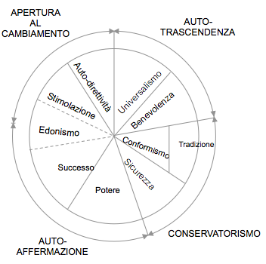
La teoria di Shalom Schwartz sulla struttura psicologica universale dei valori umani (BASIC VALUES)
Secondo Schwartz (1987) un valore è il concetto che un individuo ha di uno SCOPO da raggiungere, che esprime INTERESSI personali collegati a loro volta da MOTIVAZIONI, valutato su una SCALA D’IMPORTANZA, ed a cui riferirsi come principio guida nella propria vita.
Schwarts afferma l’esistenza di dieci tipi motivazionali di valori derivanti dalle tre esigenze umane universali e riconosciuti in tutte le culture. Questi sono: il Potere, il Successo, la Stimolazione, l’Edonismo, l’Autodirezione, l’Universalismo, la Benevolenza, la Tradizione, il Conformismo, la Sicurezza.
Questi 10 tipi di valori – come si può vedere nell’immagine - si collocano lungo un cerchio diviso in quattro settori, ricavati da due contrapposizioni di fondo:
A) APERTURA AL CAMBIAMENTO vs CONSERVATORISMO;
B) AUTO-TRASCENDENZA vs AUTO-AFFERMAZIONE

Slide 18
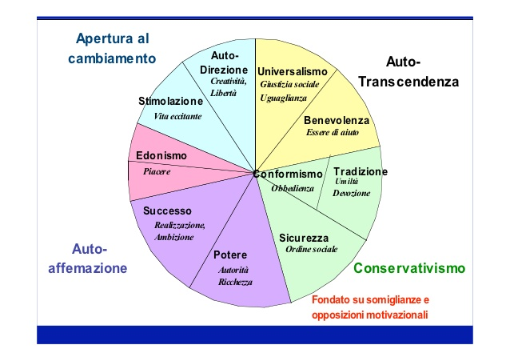
Come si vede, da questa suddivisione si ottengono cinque settori, indicati con colori diversi, corrispondenti alle dieci motivazioni dei valori, che a loro volta si rifanno alle quattro categorie di Schwartz.
L’AUTO-TRASCENDENZA comprende valori come l’universalismo (senso di giustizia ed uguaglianza) e la benevolenza (aiuto solidale e fraterno).
Al CONSERVATORISMO si rapportano valori come il conformismo (ubbidienza) la tradizione (nelle sue varie forme) e la ricerca di sicurezza (e quindi di ordine sociale.
L’AUTO-AFFERMAZIONE mirerebbe al successo (ambizione) ed al potere (autorità, ricchezza).
L’APERTURA AL CAMBIAMENTO porta invece alla stimolazione (ricerca di una vita eccitante) ed alla auto-direzionalità (libertà, creatività). L’ edonismo – nel senso di ricerca del piacere – si trova infine in una posizione intermedia e particolare.

Slide 19
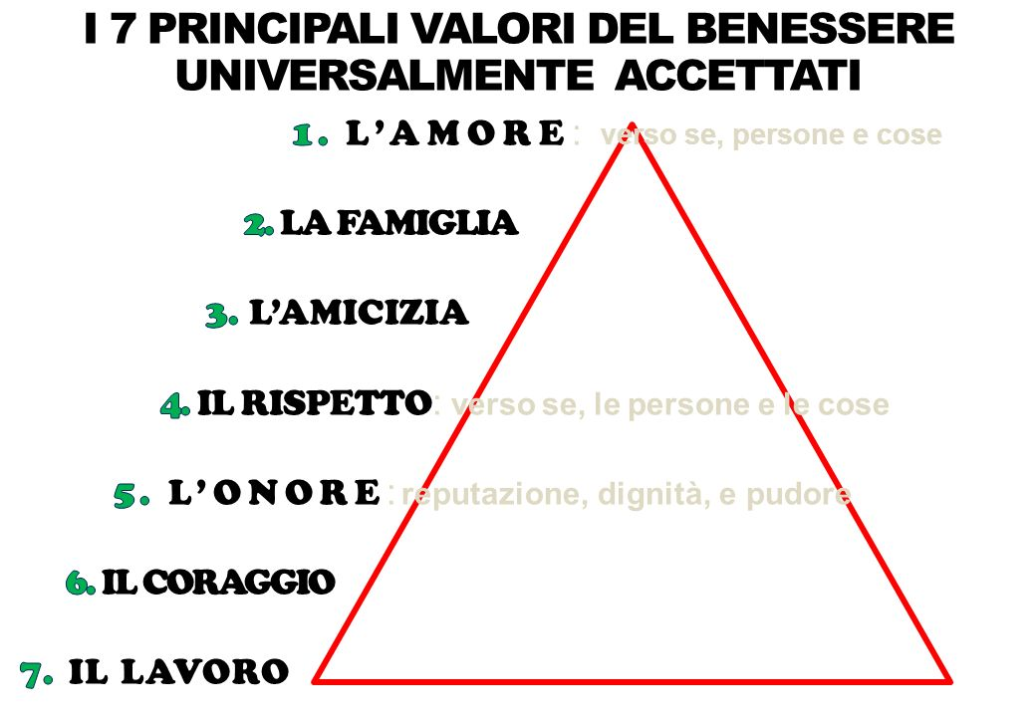
Secondo altri, i sette principali valori universali, tutti tendenti a garantire il benessere, sarebbero i seguenti :
Si nota che amore, famiglia e amicizia si riferiscono all’auto-trascendenza (altruismo), mentre rispetto e onore più all’auto-affermazione, cioè alla realizzazione personale.
Il lavoro, invece, può riferirsi sia a quest’ultima, sia a valori come libertà e creatività, e quindi all’apertura al cambiamento.

Slide 20
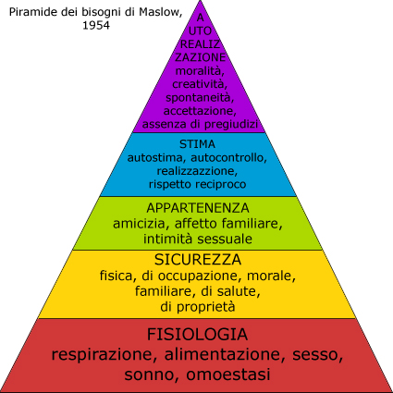
Bisogna comunque considerare che i valori umani universali fanno riferimento, a loro volta ai BISOGNI UMANI FONDAMENTALI, la cui importanza è stata così indicata dallo psicologo Abraham Maslow:
La c.d. ‘piramide di Maslow’ mette in evidenza che alla base ci sono sempre i bisogni umani fisiologici, essenziali e vitali (FISIOLOGIA).
Seguono quelli relativi alla SICUREZZA (salute, lavoro) ed ai rapporti sociali, familiari e amicali. (APPARTENENZA).
Procedendo verso il vertice della piramide, incontriamo i bisogni di auto-affermazione e rispetto ( STIMA).
Troviamo infine quelli che, come creatività e spontaneità, sono invece inerenti alla AUTO-REALIZZAZIONE ed allo sviluppo della personalità.
Se i bisogni umani si susseguono dal basso verso l’alto, anche i valori hanno una loro ‘gerarchia’.

Slide 21
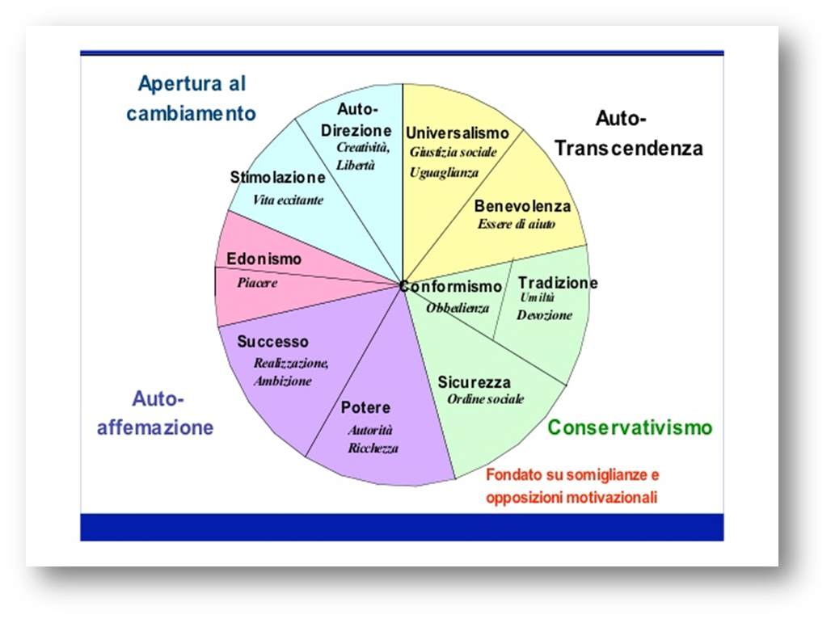
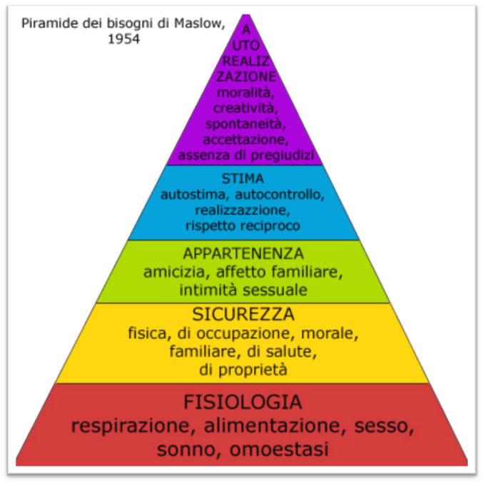
Se mettiamo a confronto l’aerogramma dei ‘valori universali’ di Schwartz con la ‘piramide dei bisogni umani’ di Maslow, notiamo che:
La sicurezza (personale e collettiva) è certamente una componente centrale nella vita di ciascuno. Interpretata in senso conservatore diventa però ricerca dell’ordine e della stabilità sociale, paura del nuovo, ed impedisce l’apertura al cambiamento e l’accettazione della diversità.
La benevolenza (volere il bene degli altri) è sì motivata dal superamento dell’interesse personale di tipo egoistico, ma risponde comunque ad un fondamentale bisogno di appartenenza, cioè di legame affettivo col prossimo, che è innato nell’uomo.
L’auto-realizzazione è un bisogno umano molto importante, legato com’è all’affermazione di sé e quindi all’autostima personale. Sarebbe però sbagliato identificarla con la ricerca del successo e del potere, poiché ci si può (e ci si dovrebbe) realizzare con gli altri, non contro né su gli altri.

Slide 22
“ • Values are beliefs. But they are beliefs tied inextricably to emotion, not objective, cold ideas.
• Values are a motivational construct. They refer to the desirable goals people strive to attain.
• Values transcend specific actions and situations. They are abstract goals. The abstract nature of values distinguishes them from concepts like norms and attitudes, which usually refer to specific actions, objects, or situations.
• Values guide the selection or evaluation of actions, policies, people, and events. That is, values serve as standards or criteria.
• Values are ordered by importance relative to one another. People’s values form an ordered system of value priorities that characterize them as individuals. This hierarchical feature of values also distinguishes them from norms and attitudes. “
S. SCHWARTZ
(http://segr-did2.fmag.unict.it/Allegati/
convegno%207-8-10-05/Schwartzpaper.pdf )

Slide 23
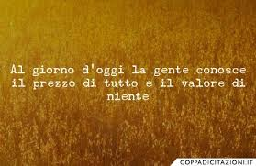
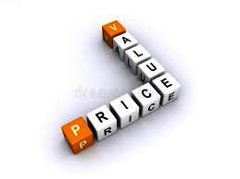
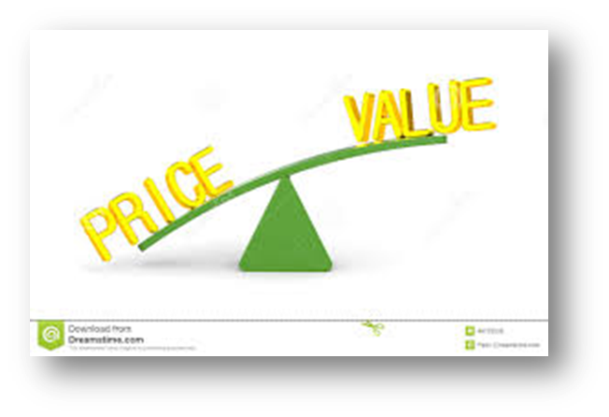
3^ parte: valore e prezzo
Ma qual è il vero valore delle cose…?

Slide 24
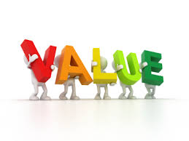
IL VALORE DI SCAMBIO
«Il criterio soggettivo per determinare il valore di un bene è riferito al mercato di scambio e lo intende precisamente come quella quantità di denaro al quale è possibile che domanda e offerta si incontrino perfezionando lo scambio. Il valore di un bene o di un servizio (o di una prestazione di rilevanza economica) è il prezzo al quale è possibile che sia rispettivamente venduto ed acquistato, ovvero il punto d'incontro della domanda e dell'offerta». https://it.wikipedia.org/wiki/Valore_(economia).
«Il valore di mercato è da intendersi quale rapporto equilibrato tra domanda e offerta ovvero tra una certa quantità di moneta ed il bene economico»(http://www.iuav.it/Ateneo1/docenti/architettu/docenti-a-/Raffaella-/materiali-/claSA-04-0/Lezioni-a-/Principi.pdf) - secondo la formula: VM= f(d;o) >
Ne deriva che « il valore non è affatto coincidente con il prezzo (che rappresenta solo la quantificazione iniziale dell'offerta da parte del venditore), bensì è il frutto della composizione della curva della domanda con quella dell'offerta». (wikipedia, cit.)

Slide 25
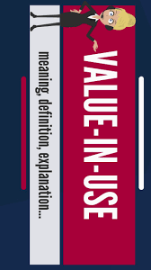
VALORE D’USO
Il criterio oggettivo per stabilire il valore di un bene è quello di stabilirne l'utilità o valore d'uso. Questo caso, anziché riferirsi al mercato dello scambio, nel quale si prendono in considerazione tanto le esigenze di chi vende quanto quelle di chi compra, riguarda più direttamente l'ottica economica di chi utilizza, o ha l'esigenza di procurarsi, la disponibilità di un bene o di un servizio.
Con valore d'uso (o di utilità) s’intende la capacità (numericamente quantificabile come per il valore di scambio) di un bene o di un servizio di soddisfare un dato fabbisogno, o tout-court il valore di utilità.
«Il valore d'uso si realizza soltanto nell'uso, ossia nel consumo. I valori d'uso costituiscono il contenuto materiale della ricchezza, qualunque sia la forma sociale di questa». (K. Marx)
La merce è ciò che serve a soddisfare i bisogni umani, materiali e immateriali, direttamente o indirettamente, e si esamina secondo qualità e quantità, costituita da due fattori: valore d’ uso e valore di scambio.
«Una merce è un bene economico, naturale o tecnicamente prodotto, suscettibile di essere scambiato con altri beni oppure contro denaro all'interno di un mercato. Non vengono definiti come merci né i beni in attesa della vendita presso i produttori né quelli presso il consumatore». https://it.wikipedia.org/wiki/Merce

Slide 26
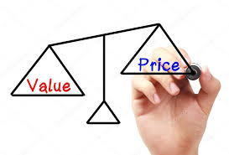
PREZZO COSTO E VALORE
«Il prezzo è il valore economico di un bene o servizio espresso in moneta corrente in un dato tempo e luogo, che varia in base a modificazioni della domanda e offerta, e deve corrispondere al rapporto fra il ricavo totale desiderato dall'azienda da quella merce e il quantitativo prodotto.
Il costo è un concetto diverso dal prezzo: questo è sinteticamente rappresentabile dalla somma di costo (totale) e margine (di profitto).
Il concetto fondamentale per la vendita non è il prezzo inteso come cifra ma il valore, che si può definire come l’insieme dei benefici che il cliente riceve con l’acquisto, secondo la sua personale valutazione di: (a) quanto è importante ogni beneficio per lui; (b) quanto sarebbe difficile soddisfarlo in altro modo». [cfr. > https://it.wikipedia.org/wiki/Prezzo.
Il valore di un prodotto o servizio, quindi, non deriva soltanto dalla sua valutazione, in quanto è un insieme complesso che comprende, oltre al prodotto/servizio, anche gli elementi dell’offerta commerciale che, a loro volta, vanno riferiti all’analisi dei bisogni dei clienti.

Slide 27
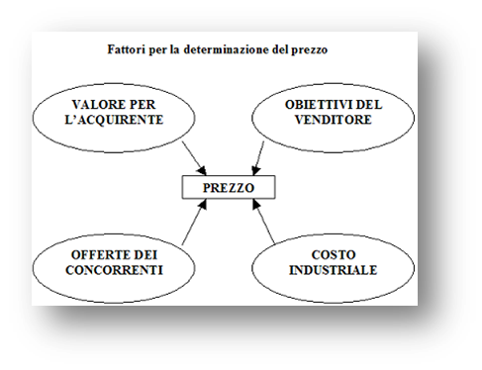
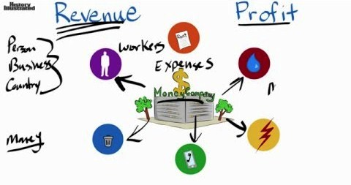
ELEMENTI CHE DETERMINANO I PREZZI
La definizione del prezzo di un prodotto è influenzata da:
fattori interni
obiettivi di marketing
costi sostenuti
fattori esterni
mercato e domanda
concorrenza
fluttuazioni del tasso di cambio.
I costi sostenuti, a loro volta, sono la somma di vari fattori:
costo dei materiali utilizzati
costo del lavoro (manodopera)
costo di lavorazione (apparecchi)
costi di vendita, distribuzione etc)
costi amministrativi (es. I.V.A.)
“Cost price is the total amount of money that it costs a manufacturer to produce a given product or provide a given service.
A cost price includes all outlays that are required for production, including property costs, materials, power, research and development, testing, worker wages and anything else that must be paid for. […]
Cost price, along with the profit margin, determines a product’s wholesale price. Between the manufacturer’s suggested retail price (MSRP) and the wholesale price, there is generally room for profit for both distributors and retailers.”
https://whatis.techtarget.com/definition/cost-price

Slide 28
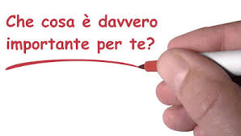
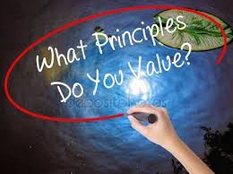
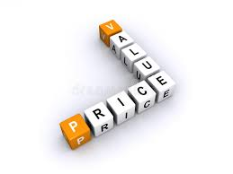
Concludendo…
Che cosa abbiamo capito alla fine di questo percorso?

Slide 29
SIGNIFICATO DI VALORE
Il significato etimologico di VALORE ha a che fare con lo stare bene, in salute, quindi con l’essere forti, dimostrare potenza e, di conseguenza, svolgere un ruolo di comando.
La parola VALORE assume però significati molto diversi a seconda del contesto, indicando sia un principio morale o una caratteristica personale, sia l’importanza/ valutazione che si dà alle cose materiali.
Oltre alle qualità morali ed alle cose che hanno un pregio economico, la parola VALORE può riferirsi anche ad elementi di misura (come nella musica) o di efficacia (validità).

Slide 30
VALORI E BISOGNI … IN SCALA
E’ stata sperimentata da alcuni studiosi come Schwartz la sistemazione dei valori fondamentali (basic values) all’interno di uno schema che contrappone due principi opposti. E’ il caso del CAMBIAMENTO (come apertura) contrapposto alla CONSERVAZIONE (tradizione) e della AUTO-TRASCENDENZA (benevolenza, superamento degli interessi personali) contrapposta all’AUTO-AFFERMAZIONE (ricerca del successo, del potere).
Le ‘scale’ di valori derivano sempre da gerarchie di interessi e motivazioni, ma soprattutto di principi morali.
Maslow, invece, ha stabilito una gerarchia relativa ai bisogni umani fondamentali (basic needs). Si parte dai fisiologici (cioè vitali) per perseguire poi i bisogni di sicurezza, affettivi o di appartenenza. Si sale poi a quelli di stima per giungere alla autorealizzazione personale.

Slide 31
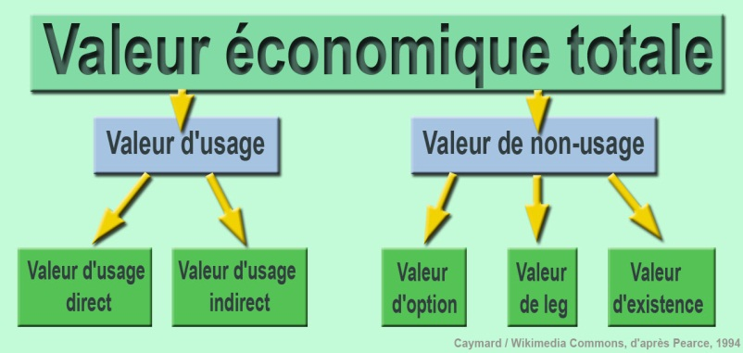
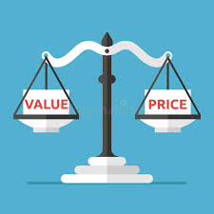
VALORE, COSTO E PREZZO…A RAPPORTO
Passando ai ‘valori materiali’, abbiamo visto che «il valore non è affatto coincidente con il prezzo), bensì è il frutto della composizione della curva della domanda con quella dell'offerta».
Un criterio più oggettivo per stabilire il valore di un bene è stabilirne l'utilità cioè il suo effettivo valore d'uso. Invece di riferirci al valore di scambio (e quindi di mercato), quest’ultimo guarda soprattutto a chi utilizza il bene o servizio, e quindi gli riconosce un valore sulla base dei suoi reali bisogni e non dell’offerta del mercato.
Il prezzo economico di un bene o servizio può variare in base alle condizioni della domanda e offerta ed è determinato da fattori sia interni (costi sostenuti, obiettivi di marketing), sia esterni (concorrenza, variazioni del mercato, etc.)
Il costo effettivo di un bene o servizio è comunque la somma di vari fattori: costo dei materiali, della manodopera, degli strumenti impiegati, della distribuzione, di tipi amministrativo, etc.)
.

Slide 32
BEH, ADESSO PENSO CHE AVETE LE IDEE UN PO’ PIU’ CHIARE SULLA FONDAMENTALE QUESTIONE DEI ‘VALORI’. SPERO CHE QUESTA NOSTRA RICERCA – ANCHE AL DI LA’ DELLA SCUOLA E DELL’ESAME - VI AIUTI A RICONOSCERE I VOSTRI PERSONALI VALORI E AD AGIRE DI CONSEGUENZA.
AUGURI, QUINDI, E…VALETE !
© 2018 Ermete Ferraro – Riproduzione consentita solo dietro autorizzazione

